Slide 1
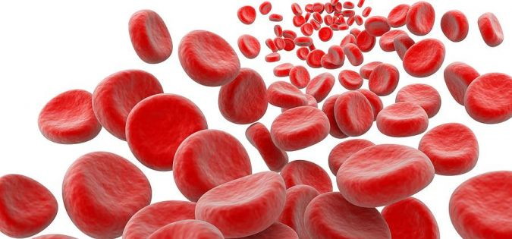
Blutgruppen
Šárka Hrachovinová, učo 457465

Slide 2
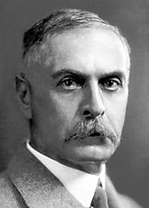
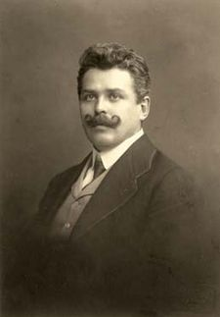
Historie
1901 – Landsteiner
  ABC System
  AB = Ausnahme
1907 – Jan Jánský
  AB

Slide 3
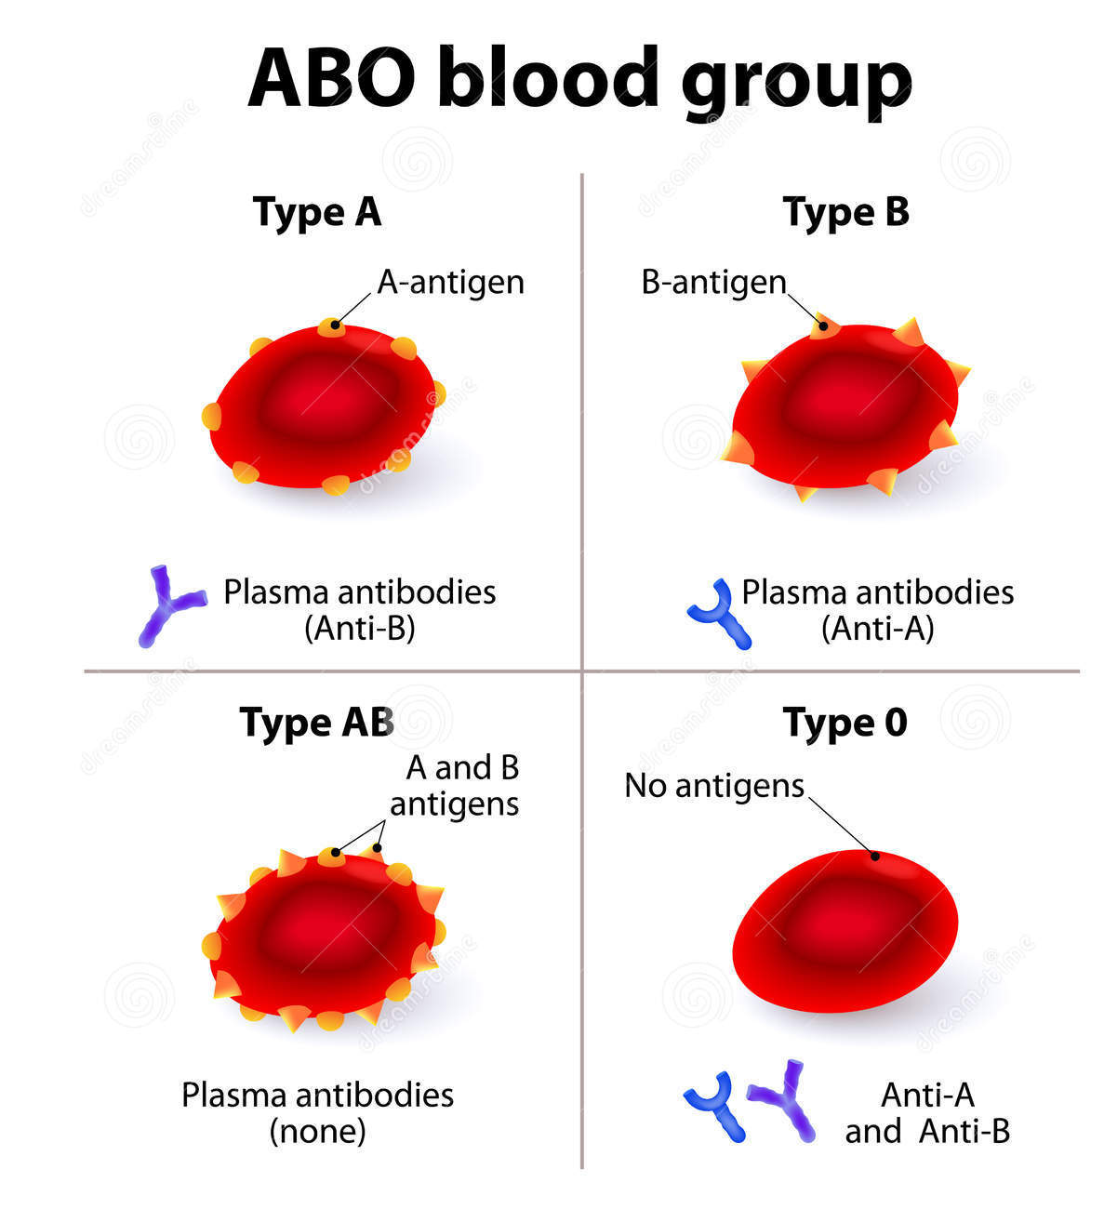
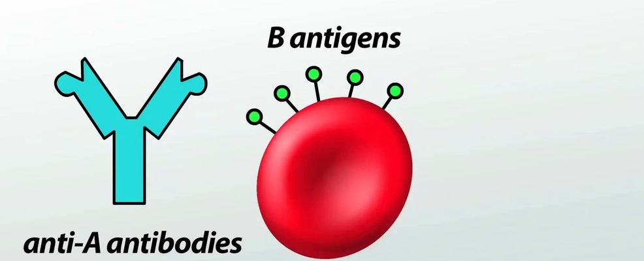
Teilung
A, B, AB, 0 = AB0 System
Verschiedene Glykolipide
Antigene
Immunreaktion
Antikörpers

Slide 4
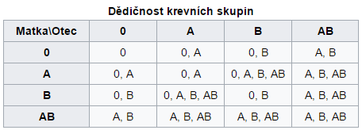
Erblichkeit
Chromosomen
Mutter + Vater =Kind

Slide 5
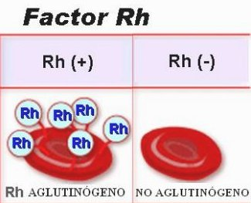
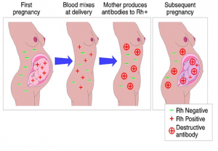
Rhenus Faktor
Antigen D
Positiv oder Negativ
Rh-negativ => keine Antigene, keine Antikörpers
Rh-positiv => Antigene, keine Antikörpers
Problem – Rh-negative Mutter und Rh-positiv Kind

Slide 6
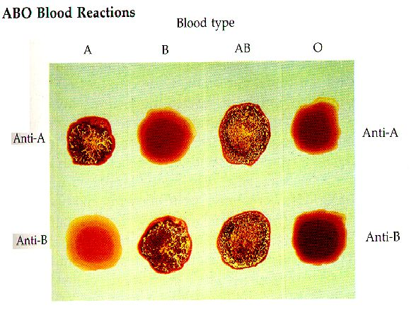
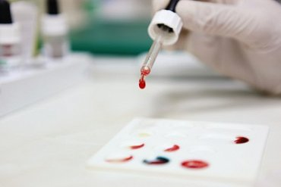
Praxis - Blutgruppe
Antikörpers Anti-A und Anti-B
Blut

Slide 7
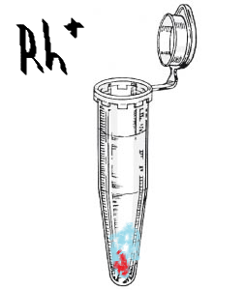
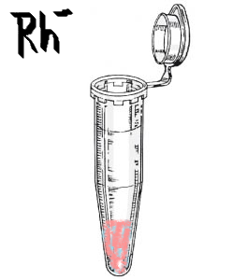
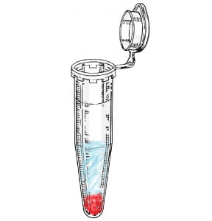
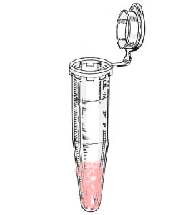
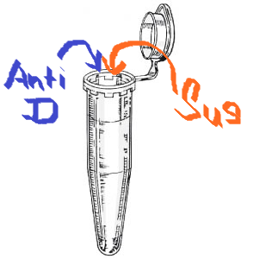
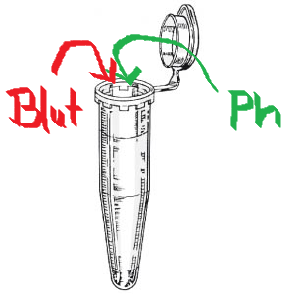
Praxis – Rhenus Faktor
Blut + Physiologischer Lösung
Zentrifugieren
Suspension
Anti-D

Slide 8
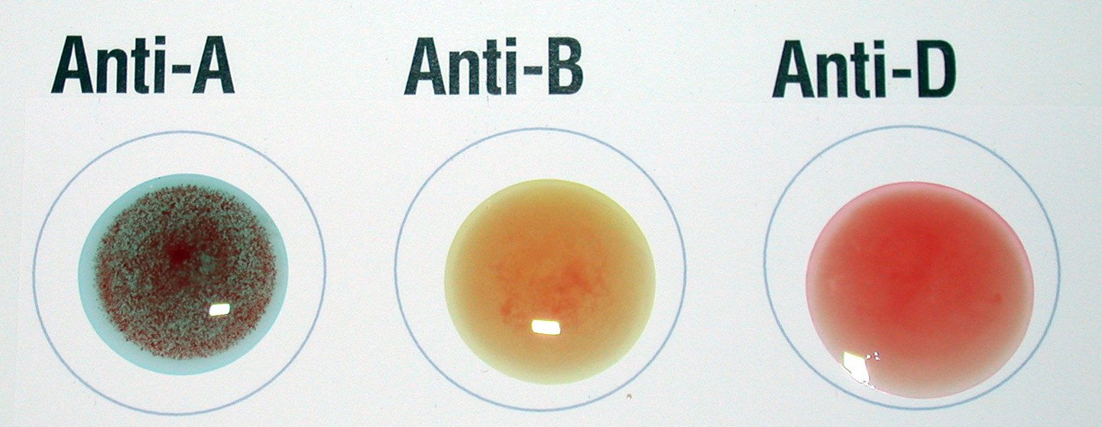
Praxis

Slide 9
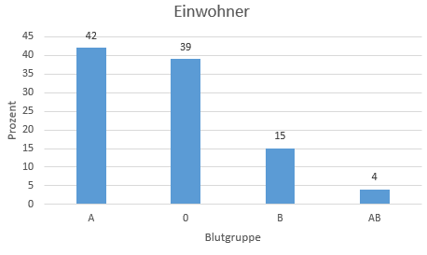
Statistik
85% Rh-posivit

Slide 10
Quellen
https://cs.wikipedia.org/wiki/Jan_Jansk%C3%BD
http://www.nobelprize.org/nobel_prizes/medicine/laureates/1930/landsteiner-bio.html
https://www.dreamstime.com/stock-illustration-abo-blood-groups-there-four-basic-types-made-up-combinations-type-type-b-antigens-image54320689
http://study.com/academy/lesson/blood-types-abo-system-red-blood-cell-antigens-blood-groups.html
http://www.zbynekmlcoch.cz/informace/texty/zdravi/jak-zjistit-krevni-skupinu-postup-princip
http://nemoc-pomoc.cz/?page_id=63
http://www.rayur.com/rh-incompatibility.html
http://www.dispolab.sk/product.php?id_product=250
https://dieta.vitalia.cz/clanky/krevni-skupina-ovlivni-vas-zivot/

Slide 11
Danke für Ihre Aufmerksamkeit ☺

